Slide 1
Виховання у студентів здорового способу життя
Науково-методичний семінар для наставників академічних груп, 10 вересня 2019 року

Slide 2
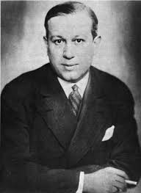
Поняття про здоров'я, його інтегративний зміст
Здоров'я – стан повного фізичного, соціального, психічного та духовного благополуччя, який не обмежується лише відсутністю хвороб і фізичних вад.
(ВООЗ, 1946 р.)
Здоров'я – це дуже позитивне, життєрадісне й охоче виконання обов'язків, що життя покладає на людину. (Генрі Сигеріст, 1947 рік)

Slide 3
Поняття про здоров'я, його інтегративний зміст
Здоровий спосіб життя:
Активна життєва позиція;
Задоволення роботою, фізичний і духовний комфорт, повноцінний відпочинок;
Збалансоване раціональне харчування;
Регулярна фізична і рухова активність;
Психофізіологічне задоволення в сім'ї;
Економічна та матеріальна незалежність;
Особиста гігієна, раціональний добовий режим;
Відсутність шкідливих звичок…

Slide 4
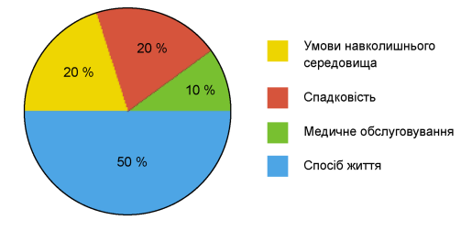
Поняття про здоров'я, його інтегративний зміст
Індивідуальне здоров'я залежить від:

Slide 5
Стан здоров'я населення України
Офіційна інформація
Передумовами високого рівня смертності, основними ризиками є:
Паління;
Зайва вага;
Брак фізичного навантаження;
Надмірне вживання алкогольних напоїв;
Проблеми невирішеності поширення інфекційних захворювань;
Високий рівень травматизму.

Slide 6
Виклики для здоров’я
Штучні умови життя замість природних
Штучний мікроклімат
Штучне освітлення тощо
Порушення біоритмів
Робота вночі
Зниження м’язової активності
Інтенсивний потік інформації
Напружена психічна робота
Перевтома, стреси

Slide 7
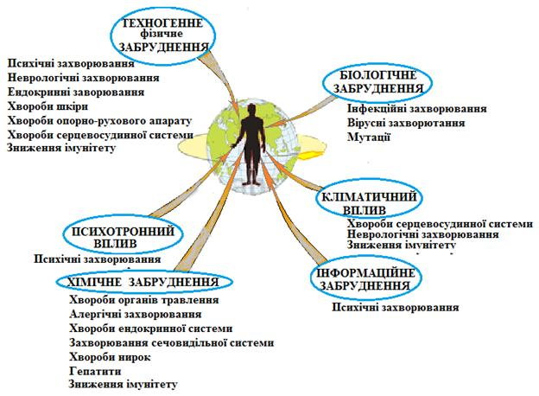
Виклики для здоров’я
Вплив на людину навколишнього середовища:

Slide 8
Стан здоров'я молоді України
За даними Щорічної доповіді Президенту України, Верховній Раді України про становище молоді:
99,5% підлітків значний час приділяють роботі за комп'ютером;
82,8% - спілкуванню з друзями у соцмережах;
72,3% - перегляду фільмів;
56,6% – виконанню домашніх завдань;
48,7% - іграм.
На відкритому повітрі понад годину щоденно перебувають лише 23,9%, ранкову гімнастику виконують до 20%.
За даними Міністерства охорони здоров'я України:
36% учнів ЗВО мають низький рівень здоров'я;
34% - рівень здоров'я нижчий за середній.

Slide 9
Чому вчити?
Основні причини смертності молодих українців
Серцево-судинні захворювання;
Інфекційні захворювання (найнебезпечніші – СНІД, туберкульоз).
Зовнішні причини:
Вік, років | Місце в структурі смертності від зовнішніх причин
 | І | ІІ | ІІІ | IV | V
15–19 | Транспортні нещасні випадки | Навмисне самоуш- кодження | Ушкодження з невизначеним наміром | Наслідки нападу з метою убивства чи нанесення ушкодження | Ушкодження внаслідок воєнних дій
20–24 |  |  | Ушкодження внаслідок воєнних дій | Ушкодження з невизначеним наміром | Наслідки нападу з метою убивства чи нанесення ушкодження
Джерело - Дослідження «Індекс здоров’я. Україна» (2019 рік)

Slide 10
Як вчити? Оцінка студентами ефективності профілактичної роботи щодо шкідливих звичок
Шляхи профілактики | Відповіді, %
 | дівчата | юнаки
Моральне або матеріальне заохочення за відмову від шкідливих звичок (нагородження грамотами, заохочувальні бали, путівки в спортивно-оздоровчий табір, профілакторій тощо) | 33,52 | 53,85
Введення заборони | 39,20 | 46,15
Виховання на позитивних прикладах | 29,55 | 30,77
Залучення до посилених занять спортом під наглядом викладачів та друзів | 24,43 | 30,77
Роз’яснювальна робота | 22,16 | 23,08
Джерело - Дослідження Національного університету фізичного виховання і спорту України

Slide 11
Оцінка студентами ефективності заходів, спрямованих на формування здорового способу життя
Заходи | Відповіді, %
 | дівчата | юнаки
Покращення матеріального забезпечення | 37,50 | 65,38
Широке залучення студентів до активних занять фізичною підготовкою | 48,86 | 42,31
Введення практики розроблення для студентів індивідуальних проектів здорового способу життя | 15,34 | 23,08
Регулярне проведення у ЗВО конкурсів із дотримання здорового способу життя | 15,34 | 11,54
Проведення на факультетах “Днів здоров’я” з комплексною пропагандою всіх компонентів здорового способу життя | 23,30 | 7,69
Пропаганда здорового способу життя на лекціях, в бесідах з медиками, на заняттях з гуманітарних дисциплін, в газеті, на сайті ЗВО, факультетських стендах, у методичних вказівках для студентів | 12,50 | 11,54
Врахування до оцінки за фізичне виховання показників дотримання компонентів здорового способу життя | 7,95 | 7,69
Джерело - Дослідження Національного університету фізичного виховання і спорту України

Slide 12
Заходи | Відповіді, %
Збільшення мережі спортивних секцій (безкоштовних, або з доступною для студента вартістю), проведення різноманітних спортивних змагань | 82
Забезпечення у їдальні здорового харчування (зменшення кількості смаженого, жирного), урізноманітнення салатів, збільшення фруктів | 54
Організація змістовного дозвілля, переважно на свіжому повітрі | 43
Проведення цікавих лекцій про здоровий спосіб життя, вплив на організм внутрішніх та зовнішніх чинників | 43
Більш широке проведення кампаній по шкідливості алкоголю, тютюнокурінню | 36
Проведення рекламних акцій із використанням ЗМІ щодо здорового способу життя, висвітлення позитивних прикладів | 29 21 14
Проведення у гуртожитках безкоштовних майстер-класів із приготування «здорових» страв (із дегустацією)
Формування самоналаштування на ведення здорового способу життя, на позитив
Запровадження штрафів за куріння, вживання алкогольних напоїв | 7 7
Поселення студентів із шкідливими звичками в окремих блоках гуртожитків
Джерело – опитування студентів гуманітарно-педагогічного факультету
Національного університету біоресурсів і природокористування України

Slide 13
Що врахувати?
Типи валеоустановок:
Самодостатній (ресурсний) тип – орієнтація на самостійну підтримку здоров’я та дотримання здорового способу життя;
Підтримуючий тип – здоровий спосіб життя базується на принципі підтримки та допомоги одному з членів родини;
Дефіцитарний тип – відчуття недостатності власних ресурсів для забезпечення здорового способу життя, звернення по допомогу до інших людей, або звинувачення інших у своїх нездорових станах;
Маніпулятивний тип – власне самопочуття стає інструментом маніпуляції оточуючими, на кшталт: «Я себе погано почуваю, оскільки ти погано зі мною поводишся», «Я не веду здоровий спосіб життя, тому що батьки мене не люблять» тощо.

Slide 14
Кому вчити?
Праця викладача ЗВО належить до розряду складних та найбільш напружених у психологічному плані, таких, що вимагають від людини великих резервів самовладання й саморегуляції. На це є певні об'єктивні причини: комунікативні перевантаження, велике емоційне напруження, поява певних професійних деформацій, соціальна незахищеність тощо.
На сьогодні у Міжнародній класифікації хвороб навіть виявлено окремий стан - "професійний стрес". Один із наслідків тривалого професійного стресу - синдром емоційного згорання - стан фізичного, емоційного і розумового виснаження фахівця. Факторами, які викликають стрес у викладачів ЗВО, є непорозуміння зі студентами, колегами по роботі, несправедливе ставлення до них із боку керівництва, домашні негаразди та багато інших.
На цьому фоні розвивається цілий спектр захворювань - гіпертонія, інфаркт міокарда, гастрит, виразкова хвороба шлунка, ішемічна хвороба серця, цукровий діабет, інші порушення ендокринної системи, судинні захворювання мозку тощо.

Slide 15
Як уникнути руйнівної дії стресу
1. Змініть своє ставлення до життя. Треба зрозуміти, що Ваше здоров'я, а отже, емоційне і фізичне благополуччя залежать виключно від Вас самих. Ніхто не має права вирішувати за Вас - бути чи не бути Вам щасливими. Вам вирішувати, як цього досягти. Ви повинні досягти такого ступеня емоційного і фізичного добробуту, який дозволить Вам повноцінно прожити кожен день свого життя.
2. Причиной стресу є не сама подія, а його відображення в нашій свідомості. Шекспір вважав, що немає подій поганих або хороших, такими ми їх робимо в своїй свідомості . Єдиний спосіб позбутися від песимізму - перебудувати власне мислення.
3. Заняття фізичними вправами - дуже хороший спосіб зняття напруги.
4. Намагайтеся вести організований спосіб життя. Навчіться ранжувати свої справи за ступенем важливості. Не плануйте те, що Ви реально не можете виконати.

Slide 16
5. Якщо вВи не вмієте говорити «ні», треба навчитися.
6. Треба навчитися бачити радість і відчувати щастя в самих звичайних життєвих ситуаціях. Емоційне забарвлення життя залежить виключно від нас самих.
7. Максималізм не робить людину щасливою, постарайтеся позбутися від нього. Деякі люди хочуть отримати все і відразу. Люди, які ставлять перед собою недосяжні цілі, як правило, зазнають фіаско. Нетерпимість до недоліків інших людей і до своїх власних викликає стрес, робить людину дратівливою. . 8. Намагайтеся побачити себе, свої вчинки як би з боку, очима інших людей. Ви оцінюєте інших людей, а вони оцінюють Вас.
9. Величезне значення в подоланні стресу має правильне харчування. Їжа, приготована смачно і в достатній кількості, знімає напругу і втому і викликає позитивні емоції.
10. Одним з найважливіших факторів протидії стресу є правильний режим життя, зокрема режим сну. Тривалість сну, яка задовольняє фізіологічним вимогам, становить 7-8 годин на добу. Це той час, який необхідний для підтримки здоров'я, відновлення втрачених сил.

Slide 17
ДЯКУЮ ЗА УВАГУ!!!

